Slide 1
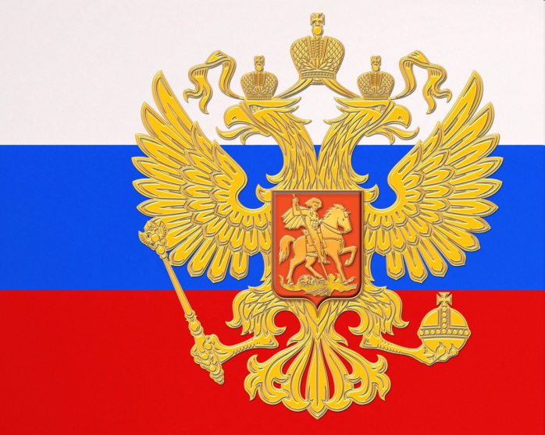
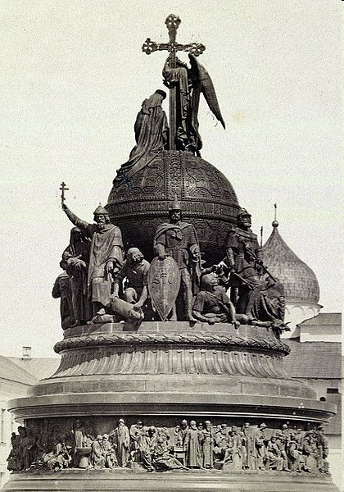
Петр I: тиран или реформатор

Slide 2
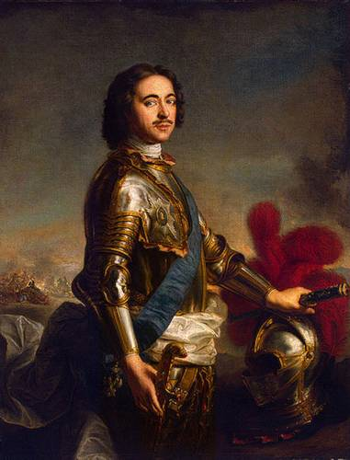
Петр I

Slide 3
Оценка деятельности Петра I в исторической литературе
«Петр — великий государственный деятель, создатель могущественной империи, человек, благодаря которому Россия пошла по пути мировой цивилизации».
В. Татищев
Петр — разрушитель национальных устоев, а его реформы были «блестящей ошибкой».
М. Щербатов

Slide 4
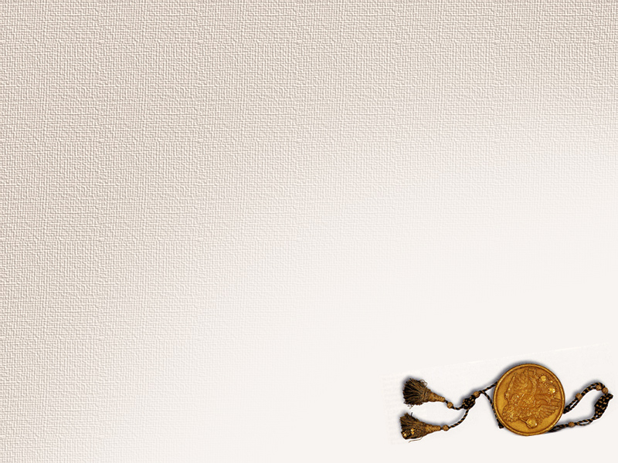
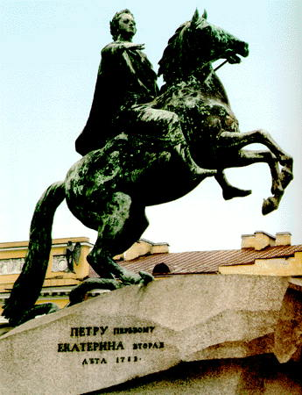
Петр I
Какая дума на челе!
Какая сила в нем сокрыта!
А в сем коне какой огонь!
Куда ты скачешь, гордый конь,
И где опустишь ты копыта?
О мощный властелин судьбы!
Не так ли ты над самой бездной,
На высоте, уздой железной
Россию поднял на дыбы?
А.С.Пушкин
«Медный всадник»

Slide 5
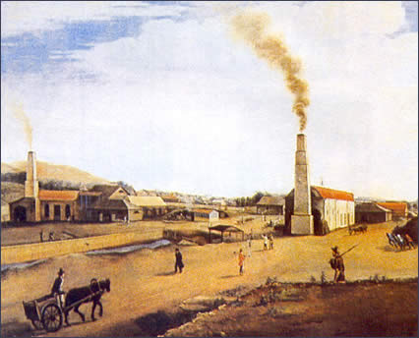
МАНУФАКТУРЫ

Slide 6
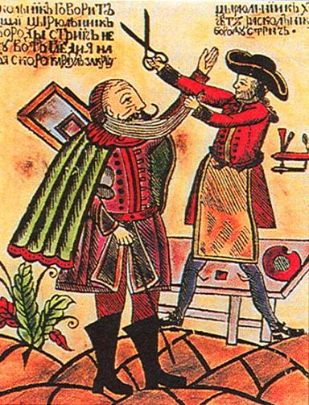
Европеизация
Не считаясь с недовольством бояр и духовенства, Петр объявил в
указах, что брить бороды должны все подданные. Знать
относительно быстро и легко примирилась, рассталась с бородой
Простой же люд ответил глухим
ропотом и сопротивлением. Тогда
власти объявили, что те, кто желает
носить бороды, должны платить
налог: богатый купец - 100 рублей в
год (деньги огромные по тем
временам), дворяне и чиновники - 60,
горожане - 30 рублей, крестьяне – по
копейке при въезде в город и выезде
из него. Не платили налог только лица
духовного звания. В итоге выиграла
казна, пострадали убежденные
бородачи

Slide 7
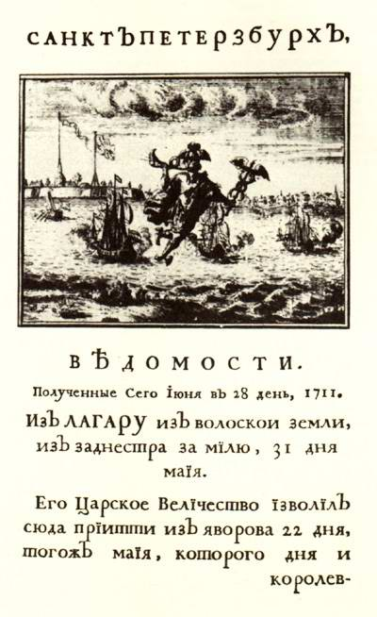
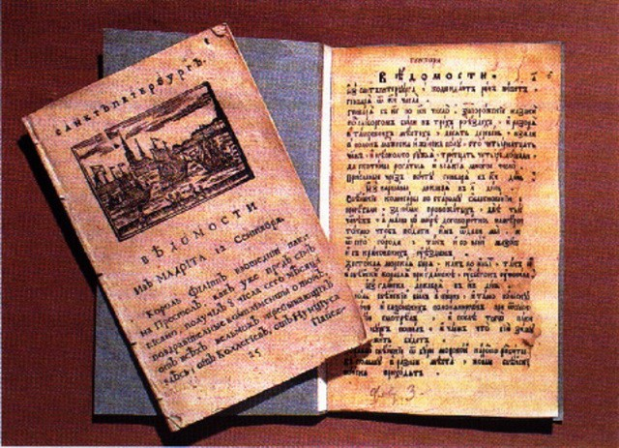

Slide 8
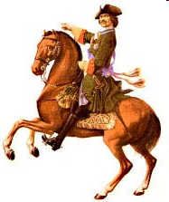
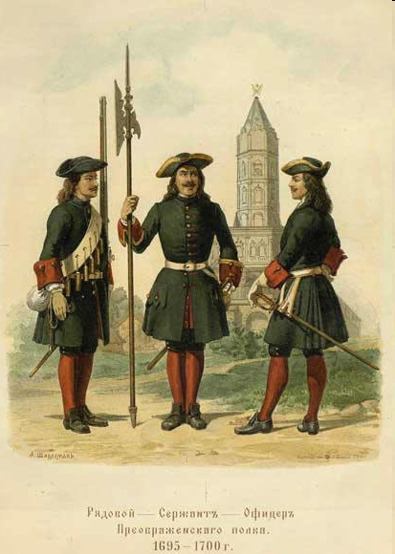
Формирование новой армии

Slide 9
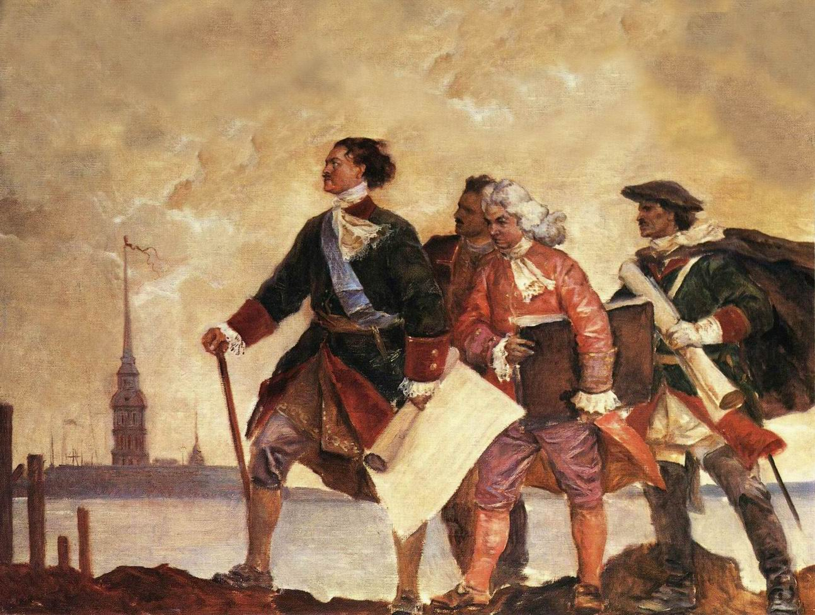
ПЁТР I НА СТОИТЕЛЬСТВЕ ПЕТЕРБУРГА

Slide 10
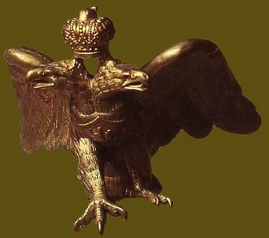
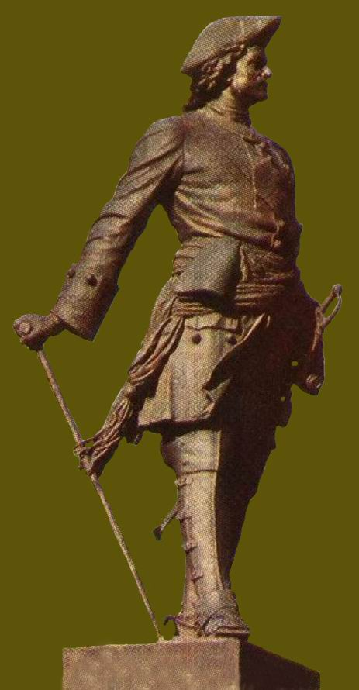
РОССИЯ ПРИ ПЕТРЕ ВЕЛИКОМ
РОССИЙСКАЯ ИМПЕРИЯ
Санкт-Петербург
Москва

